Slide 1
Tập đọc

Slide 2



Slide 3
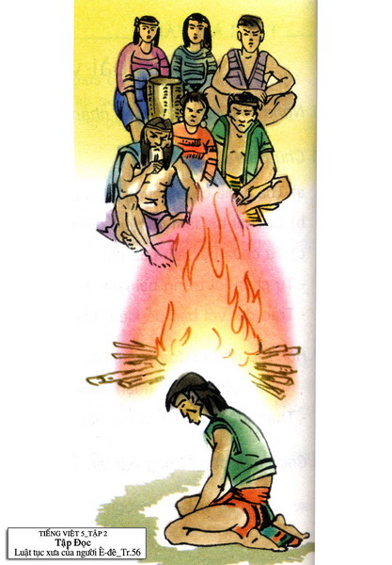
Tập đọc
Luật tục xưa của người Ê- đê
Theo Ngô Đức Thịnh- Chu Thái Sơn

Slide 4
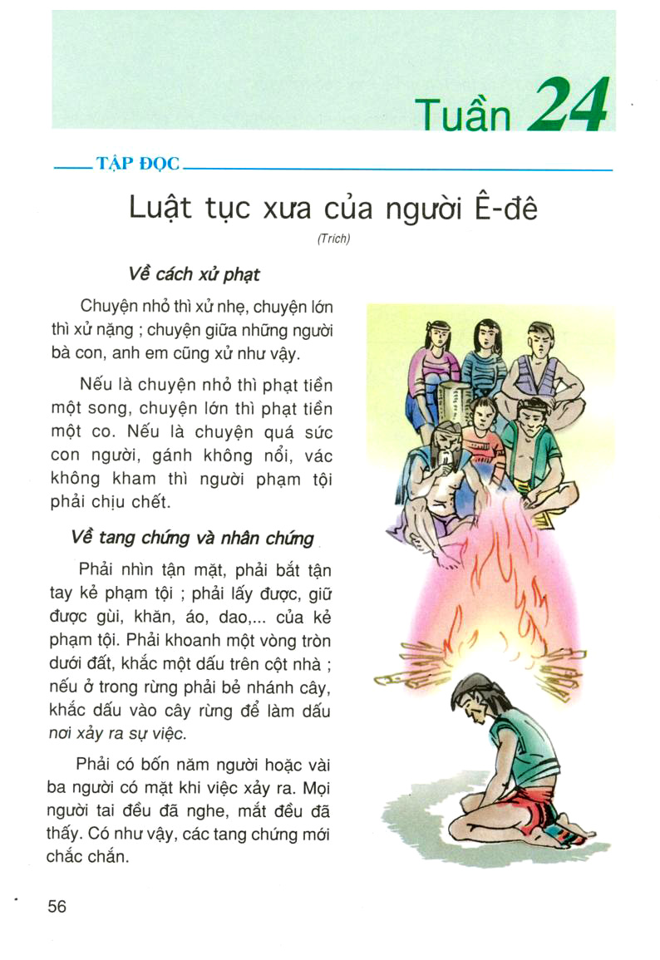
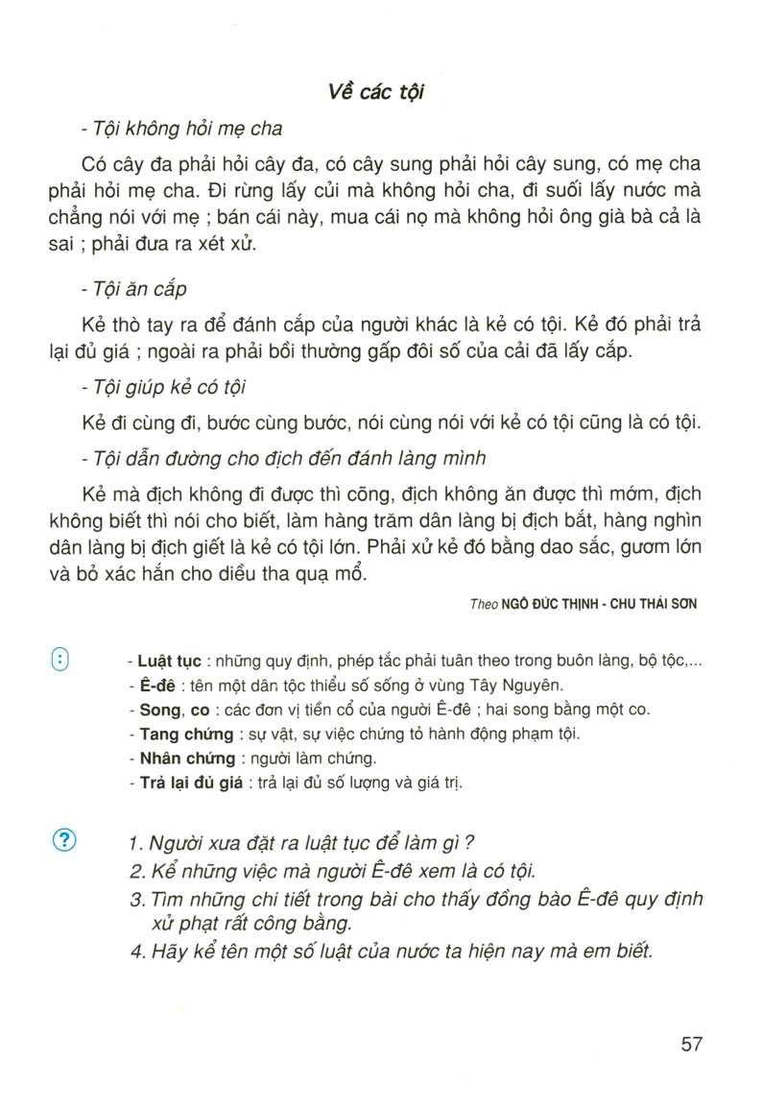

Slide 5

Bài được chia làm 3 đoạn:
+ Đoạn 1: Về cách xử phạt
Từ Chuyện nhỏ thì xử nhẹ…phải chịu chết
+ Đoạn 2: Về tang chứng và nhân chứng
Từ Phải nhìn tận mặt … mới chắc chắn.
+ Đoạn 3: Về các tội
Từ Tội không hỏi mẹ cha … diều tha quạ mổ

Slide 6
Tập đọc
Luật tục xưa của người Ê- đê
Theo Ngô Đức Thịnh- Chu Thái Sơn
Luyện đọc
Tìm hiểu bài
Một song
Chuyện lớn
Cây rừng
Lấy cắp
Gùi
- Có cây đa phải hỏi cây đa, có cây sung phải hỏi cây sung, có mẹ cha phải hỏi mẹ cha.

Slide 7
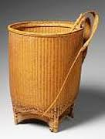
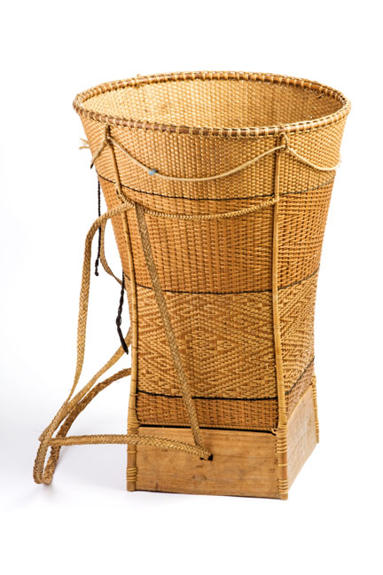
Tập đọc
Luật tục xưa của người Ê- đê
Theo Ngô Đức Thịnh- Chu Thái Sơn
Gùi là một vật dụng bằng tre, mây đan thủ công rất phổ biến trong các khu vực sinh sống của cộng đồng dân tộc thiểu số ở Việt Nam, đặc biệt là vùng cao Tây Nguyên. Gùi dùng để đựng đồ, nhưng đặc biệt có thêm hai quai để tiện mang vác trên vai .

Slide 8
Tập đọc
Luật tục xưa của người Ê- đê
Theo Ngô Đức Thịnh- Chu Thái Sơn
Luyện đọc
Tìm hiểu bài
Vòng tròn .
Khắc dấu .
Cây rừng .
Chắc chắn .
Khoanh .
Gùi
Cây sung
-Gánh không nổi,nhìn tận mặt
- Có cây đa phải hỏi cây đa, có cây sung phải hỏi cây sung, có mẹ cha phải hỏi mẹ cha.

Slide 9
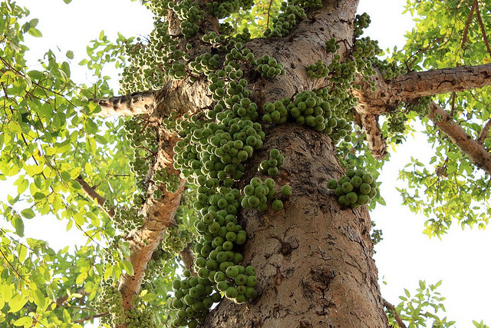
Tập đọc
Luật tục xưa của người Ê- đê
Theo Ngô Đức Thịnh- Chu Thái Sơn
Cây sung là loại thân cây gỗ lớn, mọc nhanh, thuộc họ Dâu tằm. Cây mọc hoang dại ở các vùng nhiệt đới và cận nhiệt đới tại những nơi đất ẩm bìa rừng, nhiều nhất là ven các bờ nước ao, hồ, sông, suối.

Slide 10
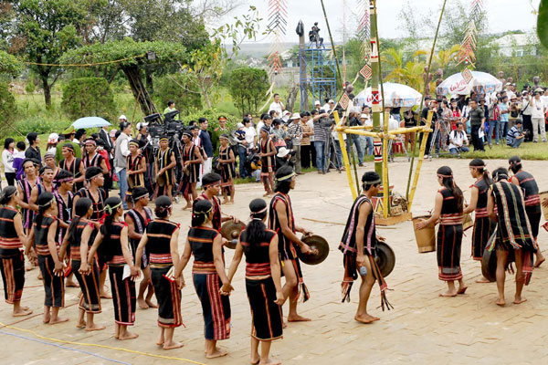
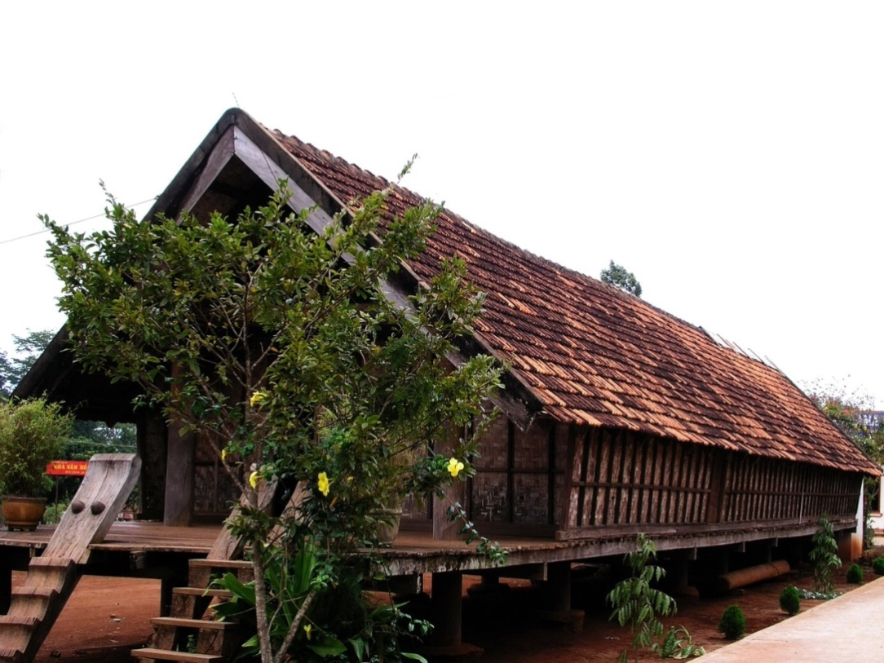
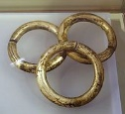

Slide 11
Tập đọc
Luật tục xưa của người Ê- đê
Theo Ngô Đức Thịnh- Chu Thái Sơn
Tự luyện đọc

Slide 12
Tập đọc
Luật tục xưa của người Ê- đê
Theo Ngô Đức Thịnh- Chu Thái Sơn
Tìm hiểu bài
1.Người xưa đặt ra luật tục để làm gì ?
Người xưa đặt ra luật tục để trừng phạt những người có tội , bảo vệ cuộc sống bình yên cho buôn làng .

Slide 13
2. Kể những việc mà người Ê-đê xem là có tội .
Tội không hỏi mẹ cha
Tội ăn cắp
Tội giúp kẻ có tội
Tội dẫn đường cho địch đến đánh làng mình

Slide 14
Tập đọc
Luật tục xưa của người Ê- đê
Đồng bào Ê-đê quy định các mức xử phạt rất công bằng : chuyện nhỏ thì xử nhẹ ( phạt tiền 1 song ) , chuyện lớn thì xử nặng ( phạt tiền 1 co ), người phạm tội là bà con anh em cũng phải xử như vậy .
3. Tìm những chi tiết cho thấy đồng bào Ê-đê xử phạt rất công bằng .
Tang chứng phải chắc chắn (phải nhìn tận mặt, bắt tận tay , lấy và giữ được gùi, khăn, áo, dao ,… của kẻ phạm tội , phải có vài ba người làm chứng , tai nghe , mắt thấy thì tang chứng mới có giá trị) .

Slide 15
Tập đọc
Luật tục xưa của người Ê- đê
Theo Ngô Đức Thịnh- Chu Thái Sơn
Hãy kể tên một số luật của nước ta hiện nay mà em biết .
Luật Giáo dục, Luật Đất đai, Luật Hôn nhân và gia đình, Luật Thương mại , Luật Giao thông , Luật Bảo vệ, chăm sóc và giáo dục trẻ em, …

Slide 16
- Qua bài tập đọc “Luật tục xưa của người Ê-đê” em hiểu được điều gì ?
- Xã hội nào cũng có luật pháp, mọi người phải sống và làm việc theo pháp luật.

Slide 17
Theo các em, nội dung bài này là gì ?
Nội dung:Người Ê-đê từ xưa đã có luật tục quy định xử phạt rất nghiêm minh, công bằng để bảo vệ cuộc sống yên lành của dân làng .

Slide 18
Đọc diễn cảm

Slide 19
Tập đọc
Luật tục xưa của người Ê- đê
Theo Ngô Đức Thịnh- Chu Thái Sơn
- Tội không hỏi mẹ cha .
Có cây đa phải hỏi cây đa, có cây sung phải hỏi cây sung, có mẹ cha phải hỏi mẹ cha. Đi rừng lấy củi mà không hỏi cha, đi suối lấy nước mà chẳng nói với mẹ ; bán cái này, mua cái nọ mà không hỏi ông già bà cả là sai; phải đưa ra xét xử.
- Tội ăn cắp .
Kẻ thò tay ra để đánh cắp của người khác là kẻ có tội. Kẻ đó phải trả lại đủ giá ; ngoài ra phải bồi thường gấp đôi số của cải đã lấy cắp.
- Tội giúp kẻ có tội .
Kẻ đi cùng đi, bước cùng bước, nói cùng nói với kẻ có tội cũng là có tội .
v

Slide 20
Tập đọc
Luật tục xưa của người Ê- đê
Theo Ngô Đức Thịnh- Chu Thái Sơn
Luyện đọc
Tìm hiểu bài
Một song.
Chuyện lớn.
Cây rừng .
Lấy được.
Gùi
Cây sung
Nội dung:
Người Ê-đê từ xưa đã có luật tục quy định xử phạt rất nghiêm minh, công bằng để bảo vệ cuộc sống yên lành của dân làng
-Gánh không nổi,nhìn tận mặt
- Có cây đa phải hỏi cây đa, có cây sung phải hỏi cây sung, có mẹ cha phải hỏi mẹ cha.

Slide 21



CHIẾC HỘP BÍ MẬT

Slide 22
Tập đọc
Luật tục xưa của người Ê- đê
Trong các tội sau đây, tội nào người Ê-đê cho là nặng nhất ?
a) Tội không hỏi cha mẹ
b) Tội ăn cắp
c) Tội giúp kẻ có tội
d) Tội dẫn đường cho kẻ địch đến làng mình

Slide 23
CHIẾC HỘP BÍ MẬT

Slide 24
Tập đọc
Luật tục xưa của người Ê- đê
Em hãy cho biết người xưa đặt ra luật tục để làm gì?
a) Để xử phạt những người có tội
b) Để bảo vệ cuộc sống bình yên cho buôn làng
c) Cả a và b đều đúng

Slide 25
CHIẾC HỘP BÍ MẬT

Slide 26
Tập đọc
Luật tục xưa của người Ê- đê
Nội dung chính của bài :
a) Người Ê-đê quy định về các tội rất rõ ràng
b) Luật tục nghiêm minh và công bằng của người Ê-đê

Slide 27


Xin chân thành cảm ơn
chúc các em chăm ngoan học giỏi

